Slide 1
كتاب الطالب صـ150
مراجعة الفصل الرابع
الوحدة الثالثة
أكمل كلا من الجمل التالية بالكلمة المناسبة : -
الصخور النارية
موارد الأرض
الري
الصخور المتحولة
المياه الجوفية
المعدن
1- الرخام نوع من أنواع ..................................... .
الصخور المتحولة
المعدن
2- تسمي المادة التي تشكل الصخور ................ .
3- المواد الموجودة في الطبيعية والتي يستخدمها الناس تسمي ...................................... .
موارد الأرض
الري
4- كثير من المزارعين يعتمدون على ........... لإيصال الماء إلي محاصيلهم.
المياه الجوفية
5- يحفر الناس حفرا عميقة للوصول إلي .............................. ، تسمي الآبار .
6- الصخور الناتجة عن تبريد الماجما تسمي .................................. .
الصخور النارية

Slide 2
كتاب الطالب صـ151
مراجعة الفصل الرابع
الوحدة الثالثة
7- التتابع كيف يتكون صخر متحول من صخر ناري ؟
يتعرض الصخر الناري للضغط أو الحرارة أو كليهما وينتج عن ذلك تغير خصائص الصخر الناري وتكون الصخر المتحول .
الإجابة
8- أتواصل . أكتب نشرة موجزة أوضح فيها أهمية محطات تنقية المياه ، وكيف تساعد هذه العملية على تنظيف ماء الشرب ؟
ستختلف النشرات ولكنها لابد أن تحتوي على المعلومات التالية : التخلص من الشوائب بالفلتر وإضافة كيماويات لقتل الجراثيم وضخ ماء نقي الأنهار أو ري المزروعات وغيرها من الاستخدامات .
الإجابة

Slide 3
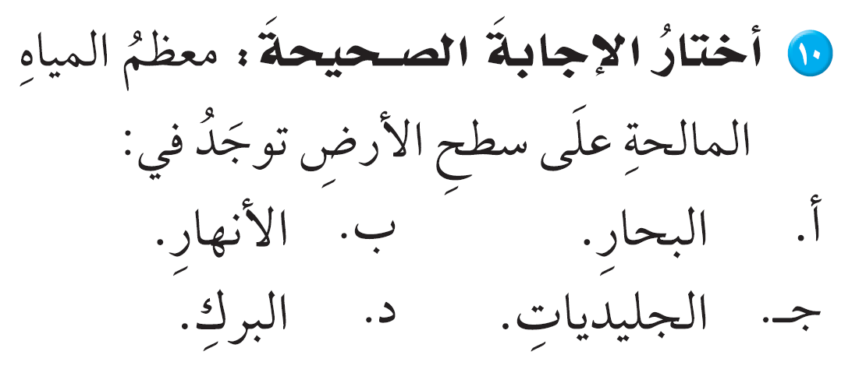
كتاب الطالب صـ151
مراجعة الفصل الرابع
الوحدة الثالثة
9- التفكير الناقد . كيف يمكن أن يسبب استخدام الأسمدة الكيميائية تلوث المياه الجوفية ؟
تتسرب المواد الكيميائية مع المياه إلى الخزانات في باطن الأرض .
الإجابة

Slide 4
كتاب الطالب صـ151
مراجعة الفصل الرابع
الوحدة الثالثة
صواب أم خطأ:
11- تسهم كل من الحرارة والضغط في تغيير خصائص الصخور . هل هذه العبارة صحيحة أم خاطئة ؟ أفسر إجابتي .
العبارة صحيحة ؛ الصخر المتحول هو الذي تتغير خائصه بالضغط والحرارة .
12- لكل معدن لون خاص يميزه من غيره من المعادن ؟ هل هذه العبارة صحيحة أم خاطئة ؟ أفسر إجابتي .
العبارة خاطئة ؛ فبعض المعادن المختلفة قد يكون لها نفس اللون .
13- مياه الصرف الصحي مياه غير نظيفة وملوثة لا يمكن الاستفادة منها . هل هذه العبارة صحيحة أم خاطئة ؟ أفسر إجابتي .
العبارة خاطئة ؛ تنقي مياه الصرف الصحي في محطات تنقية المياه غير الصالحة ويخرج منها ماء يستخدم في الزراعة والصناعة .

Slide 5
كتاب الطالب صـ151
مراجعة الفصل الرابع
الوحدة الثالثة
14- المياه الجوفيه مياه عذبة تخلو من أي نسبة أملاح أو المواد الضارة بصحة الإنسان . هل هذه العبارة صحيحة أم خاطئة ؟ أفسر إجابتي .
العبارة خاطئة ؛ فالمياه الجوفية تحتوي على نسبة من الأملاح ويجب تنقيتها قبل الشرب.
15- ما بعض موارد الأرض ؟ وكيف نحافظ عليها ؟
الصخور والمعادن من موارد الأرض ويجب أن نستخدم المناطق التي تتواجد بها هذه الأنواع في الصناعات المفيدة والمحافظة عليها من الاستغلال السيئ وحمايتها من قبل الحكومة وعدم اضرار التربة التي في باطنها معادن أو صخور
الإجابة

Slide 6
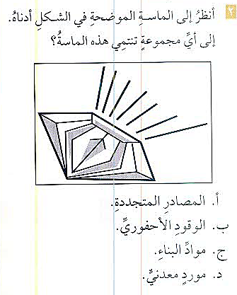
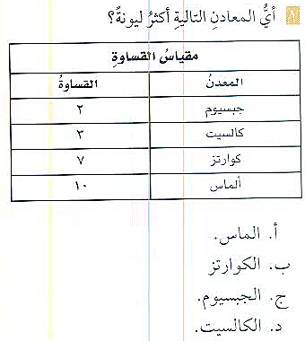
كتاب الطالب صـ152
نموذج اختبار

Slide 7
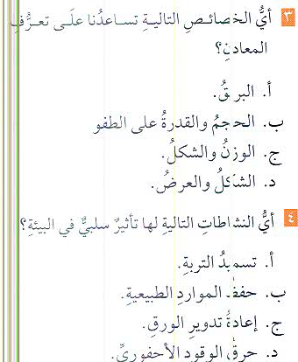
كتاب الطالب صـ153
نموذج اختبار

Slide 8
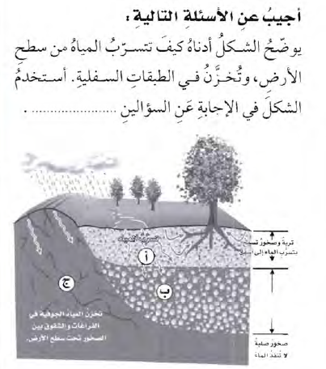
كتاب الطالب صـ153
نموذج اختبار
8- أفسر لماذا أختزن الماء في الطبقة( ب ) وتجمع
فيها ؟ ولم يتسرب من الطبقة ( ج )
أختزن الماء في الطبقة ( ب ) لأنه طبقة صخرية صلبة لا تنفذ الماء ولم يتسرب من الطبقة ( ج ) لأنه أختزن في الفراغات والشقوق بين الصخور
7- أصف طبيعة الصخور والتربة في الطبقة ( أ )
الرئيسية
الصخور مسامية والتربة طينية

Slide 9
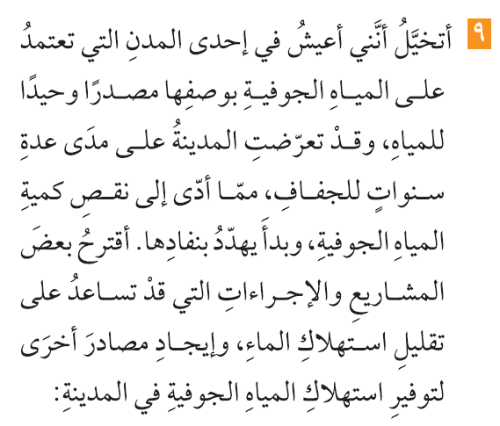

Slide 10
المياه الجوفية من مصادر المياه العذبة ، و لتقليل استهلاك المياه الجوفية أقوم بتوصيل الأنابيب ، وحفر القنوات ، وأعتمد طريقتي الري بالتنقيط وبالرش عند ري المزروعات ، وأعتمد مشروع التوعية عن طريق وسائل الأعلام في نشر أهمية التقليل من استهلاك الماء ، وكذلك مشروع إنشاء محطات تنقية مياه الصرف الحي و الاستفادة منها في الزراعة و الصناعة.

